Slide 1
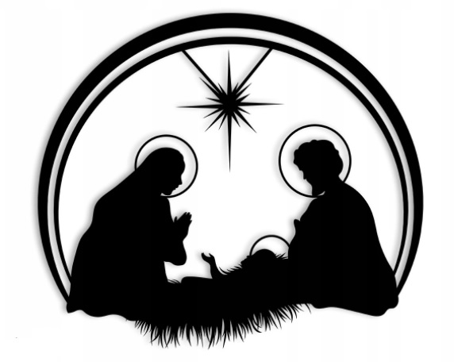
Tajemnica Bożego Narodzenia

Slide 2
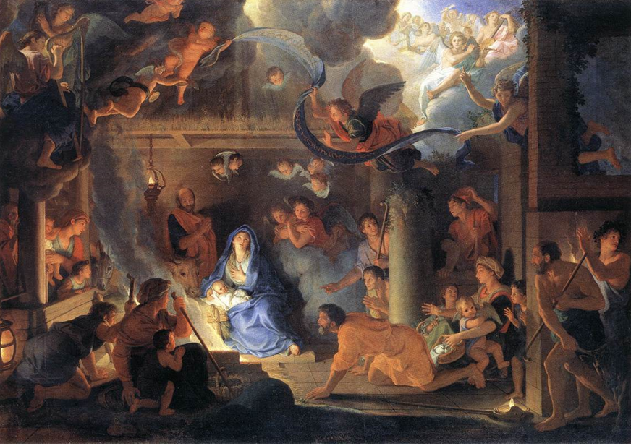
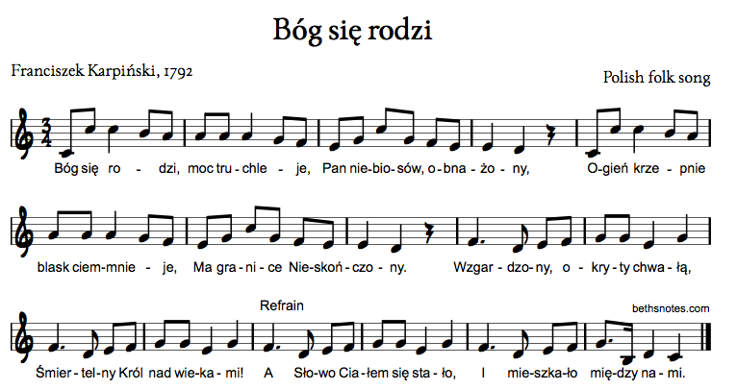
„Dziś w mieście Dawida narodził się wam Zbawiciel, którym jest Mesjasz, Pan. A to będzie znakiem dla was:
Znajdziecie Niemowlę, owinięte w pieluszki i leżące
w żłobie” Łk 2,11-12

Slide 3
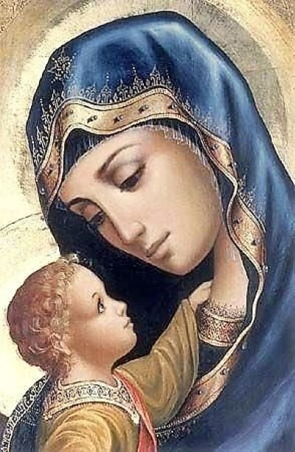
Przez Najświętszą Maryję Pannę przyszedł na świat Jezus Chrystus i przez Nią też chce On w świecie panować. św. Ludwik Maria Grignion de Montfort
Przez Maryję Chrystus przyszedł do nas, my też mamy pójść do Niego przez Maryję.
św. Bernard

Slide 4
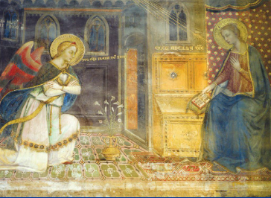
Bóg stał się człowiekiem. Na wieki. Nie jest jak aktor, który po odegraniu swej roli, zdejmuje kostium, wracając do dawnego życia. Słowo stało się ciałem na zawsze.

Slide 5
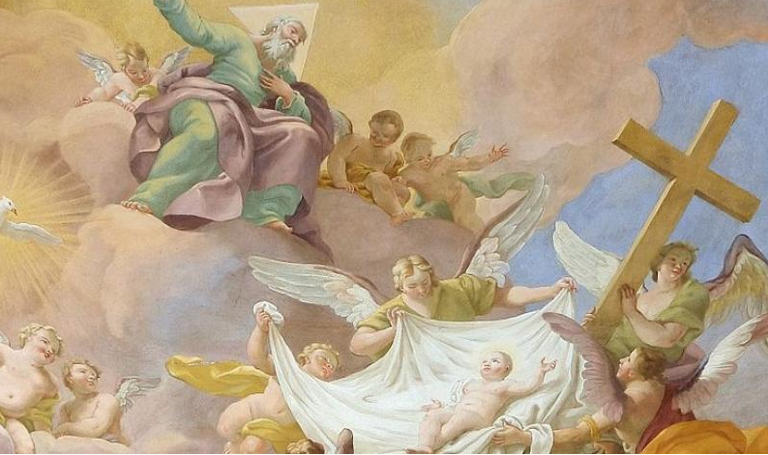
Za widokiem bezbronnego noworodka płaczącego w stajni kryje się tajemnica Wcielenia. Wpisuje się ona w tę samą logikę historio-zbawczą, która po latach doprowadzi to niemowlę na krzyż Golgoty.

Slide 6
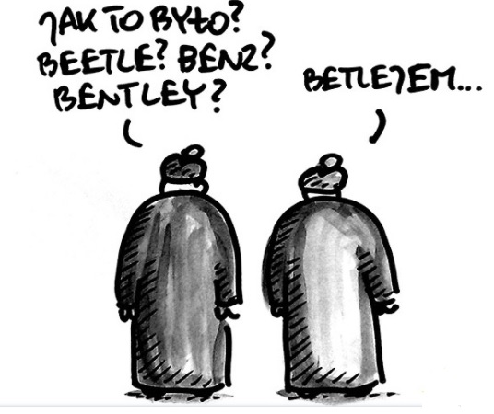
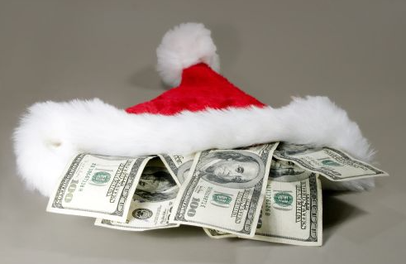
Od samego początku dla wielu było to nie do przyjęcia. Dla Greków było głupstwem, a dla Żydów zgorszeniem. Fakt wcielenia Absolutu w materię, wejścia Boga w pot, krew, łzy, stanowił wyzwanie dla umysłowości rzymskiej, hellenistycznej i żydowskiej. Dwadzieścia wieków później widzimy, jak historia się powtarza: narodziny Boga, który stał się człowiekiem, nie mieszczą się w nowoczesnej świadomości.

Slide 7
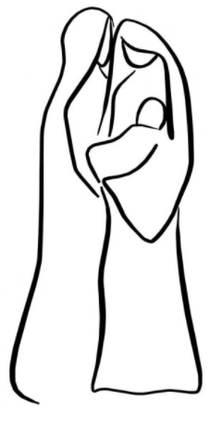
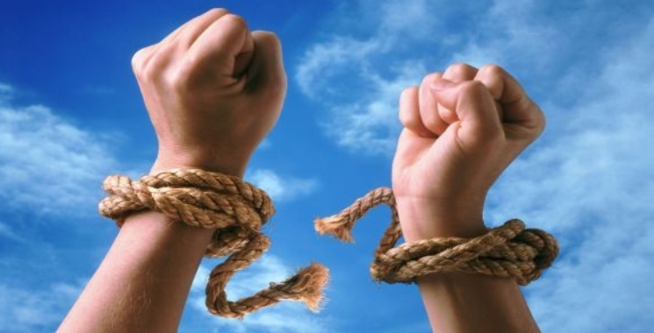
Pismo Święte i Tradycja uczą, że głównym celem zbawczego działania Boga jest uwolnienie człowieka od grzechu i przywrócenie mu pełni życia.

Slide 8
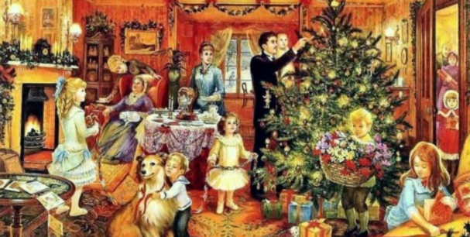
W wigilię Bożego Narodzenia nie zapominajmy o zwyczajach.
Opłatek
12 potraw wigilijnych
Prezenty gwiazdkowe
Śpiewanie kolęd
Choinka
Pasterka
Potrawy wigilijne
Puste nakrycie

Slide 9
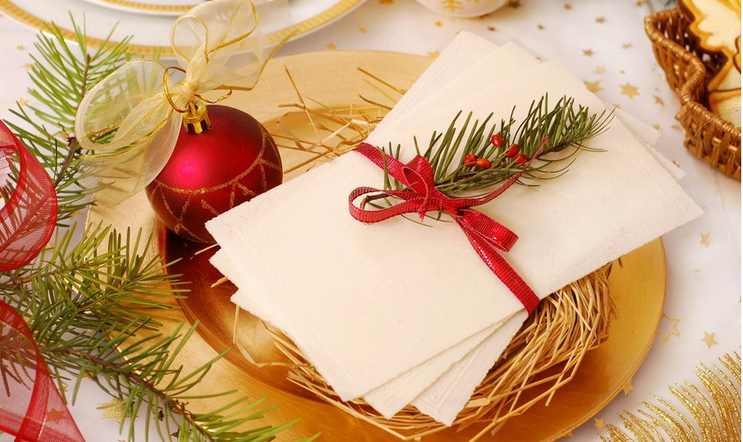
W tym szczególnym czasie , życzmy sobie wiary , że w osobie Jezusa Chrystusa możemy dostąpić zbawienia, to znaczy pojednania z Bogiem, wyzwolenia z mocy śmierci, życia z Nim w miłości przez całą wieczność.

